Slide 1
ÁREA ACADÉMICA: Biología Avanzada TEMA: 2.2.2 Animales invertebrados. PROFESOR: Q.B.P. Eva María Medrano Gauna PERIODO: Enero-Junio 2017

Slide 2
Resumen
Los animales son un grupo de organismos pluricelulares, eucarióticos, heterótrofos. La mayoría de ellos son móviles y se reproducen sexualmente. Es uno de los reinos con mayor evolución, se describen más de un millón de especies, pero la cantidad real se aproximaría a diez millones.
Para el estudio de los animales se agrupan en vertebrados e invertebrados de acuerdo a la presencia o ausencia de columna vertebral. Se distinguen en superiores o inferiores debido a lo cercano a la base del árbol filogenético.
Se agrupan en filos o divisiones que generalizan características distintivas de cada uno de ellos.

Slide 3
Abstrac
Animals are a group of multicellular, eukaryotic, heterotrophic organisms. Most of them are mobile and reproduce sexually. It is one of the kingdoms with the greatest evolution, it describes more than a million species, but the real amount would approach ten million.
For the study of the animals are grouped in vertebrates and invertebrates according to the presence or absence of vertebral column. They are distinguished in superior or inferior due to the near to the base of the phylogenetic tree.
They are grouped in phyla or divisions that generalize the distinctive characteristics of each one of them.

Slide 4
Objetivo
Identifica las estructuras básicas del reino animal, sus características y funciones

Slide 5
Competencia
Genérica
Creatividad
5. Desarrolla innovaciones y propone soluciones a problemas a partir de métodos establecidos
Atributo
Ordena información de acuerdo a categorías, jerarquías y relaciones.
Disciplinar extendida, ciencias experimentales
5. Aplica la metodología apropiada en la realización de proyectos interdisciplinarios atendiendo problemas relacionados con las ciencias experimentales

Slide 6
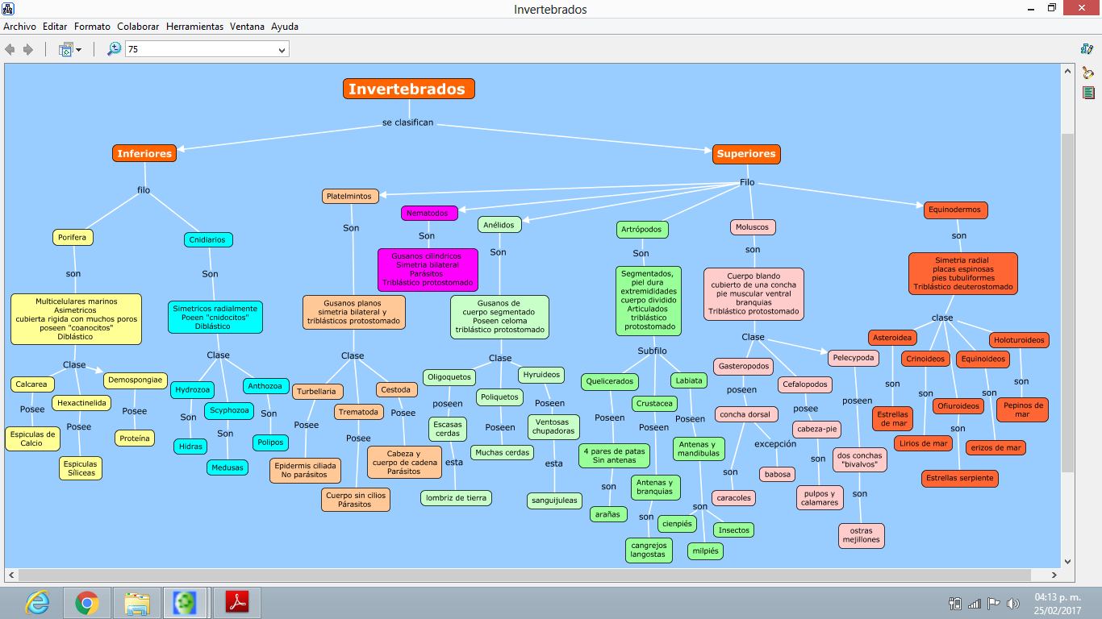

Slide 7
Bibliografía
Curtis , H. (1991). Biología . México : Panamericana .
Villee , C. (1996). Biología . México : Mc Graw Hill.

